Slide 1
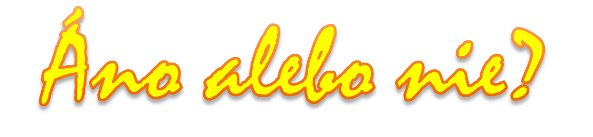



Slide 2
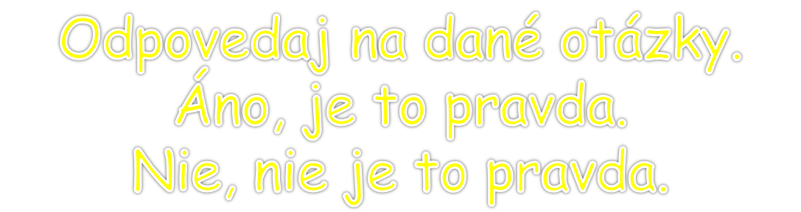
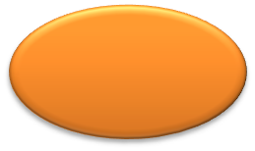




Slide 3

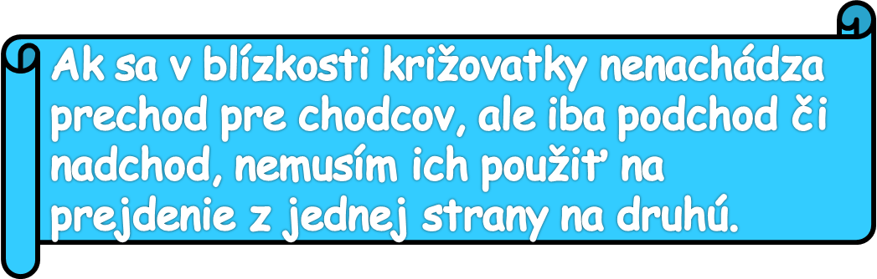


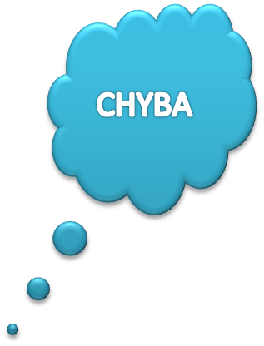

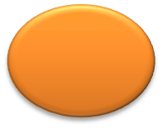


Notes:
Nie – je správne

Slide 4



Notes:
Áno – je správne

Slide 5


Notes:
Nie – je správne

Slide 6


Notes:
Nie – je správne

Slide 7




Notes:
Áno – je správne

Slide 8



Slide 9
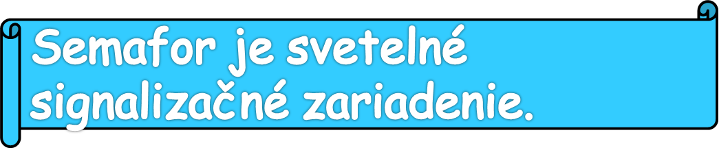
Notes:
Áno – je správne

Slide 10


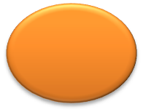


Notes:
Nie– je správne

Slide 11


Notes:
Áno – je správne

Slide 12



Notes:
Áno – je správne

Slide 13


Notes:
Nie– je správne

Slide 14
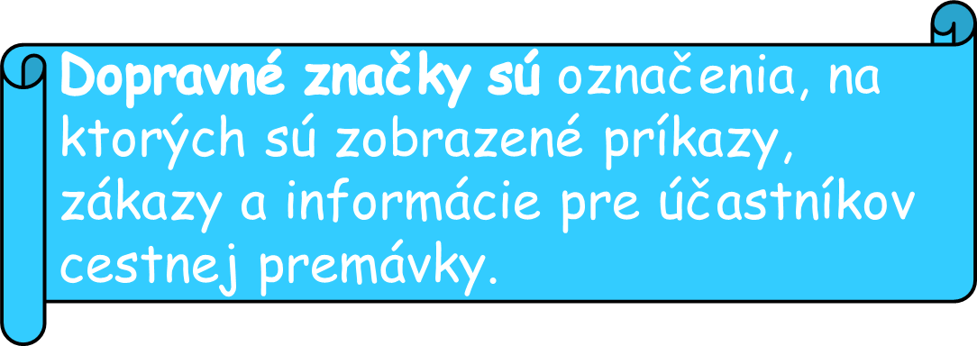

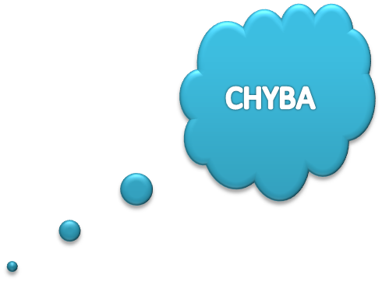
Notes:
Áno – je správne

Slide 15

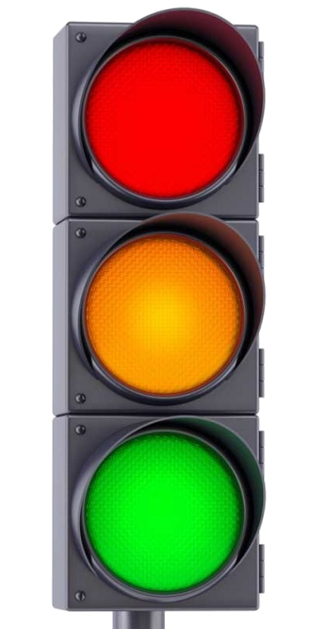
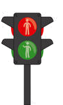
Notes:
Nie– je správne

Slide 16

Notes:
Áno – je správne

Slide 17

Notes:
Nie– je správne

Slide 18
